Slide 1

Liquid crystals and their applications
ΤΜΗΜΑ ΧΗΜΕΙΑΣ
ΠΑΝΕΠΙΣΤΗΜΙΟ ΚΡΗΤΗΣ
Εργαστήριο Μηχανικής, Ανάπτυξης και Σχεδιασμού Κρυστάλλων
Υπεύθυνος: Καθ. Κωνσταντίνος Δημάδης
Υπερομοριακή Χημεία
Υπεύθυνος Καθηγητής: Αθανάσιος Κουτσολέλος
Δευτέρα 08/05/2017
Σκορδαλού Γεωργία
AM. 924

Slide 2
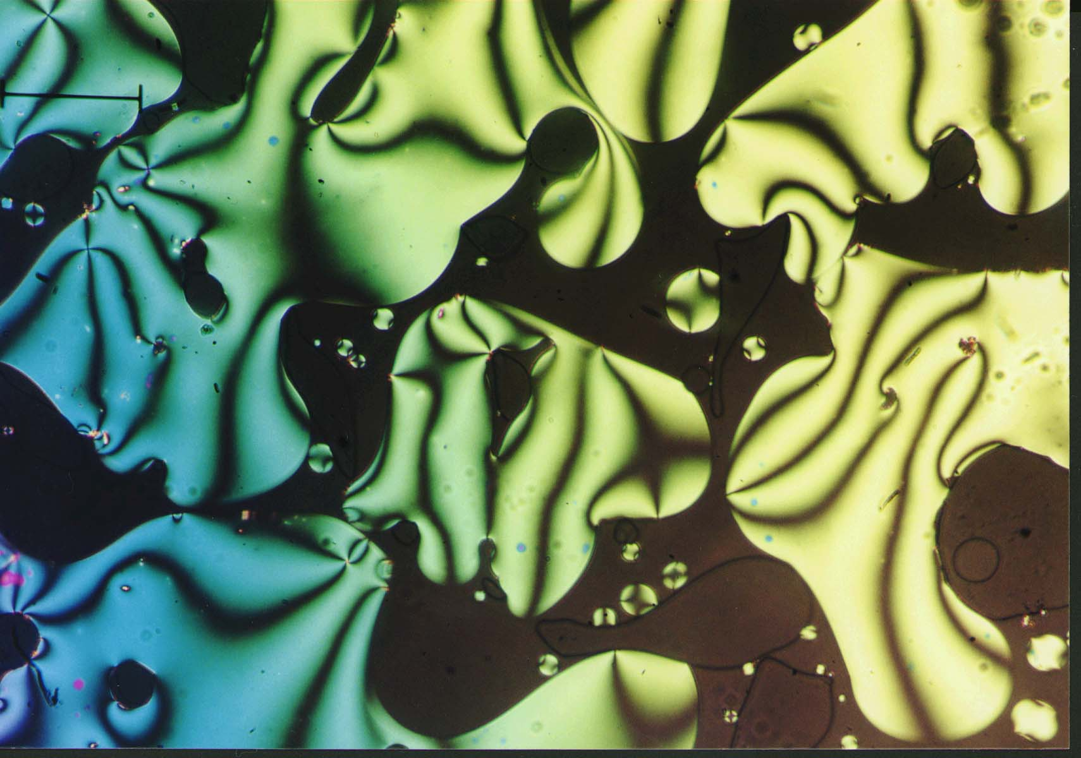

Learning objectives
Τι είναι οι υγροί κρύσταλλοι?
Ποια είναι η ιστορία τους?
Ποιοι είναι οι διαφορετικοί τύποι LC και ποιες οι διευθετήσεις των μορίων σε αυτούς?
Εφαρμογές των LCs?

Slide 3
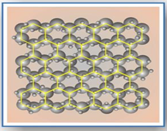
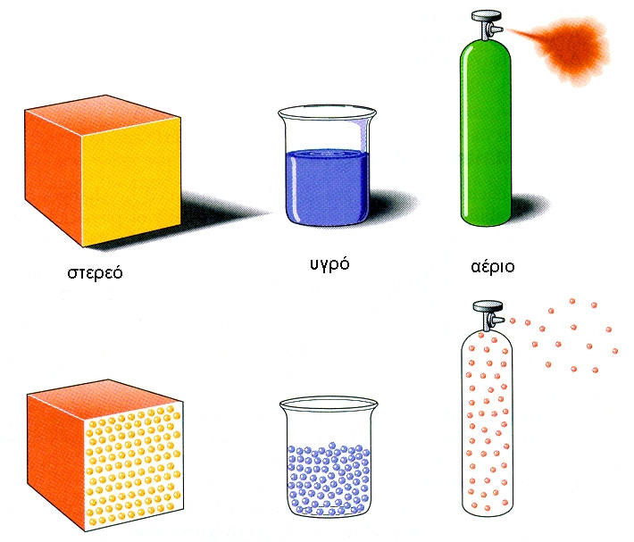
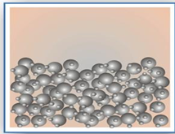
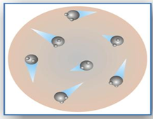
States of matter
Solid
Καθορισμένο σχήμα και όγκο
Συγκεκριμένες πλεγματικές θέσεις μορίων, δε γλιστρούν
Ισχυρές ελκτικές δυνάμεις
Περιπτώσεις όπου τα όρια φάσης της ύλης είναι ασαφή
Liquid
Συγκεκριμένο όγκο αλλά όχι σχήμα
Πιο ασθενείς ελκτικές δυνάμεις, γλιστρούν(ροή)

Slide 4
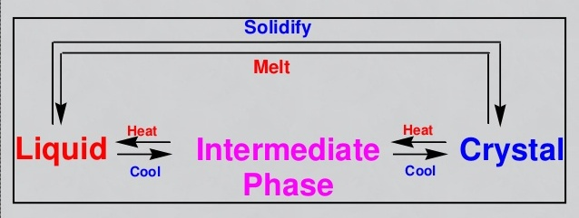
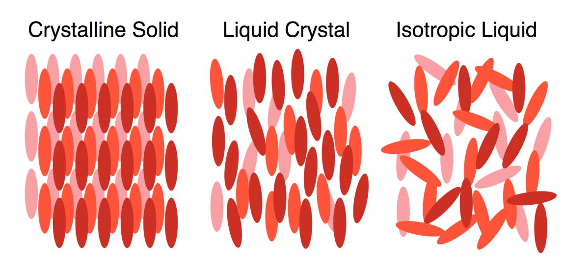
Τι είναι ο υγρός κρύσταλλος(LC)?
Mesophase!
“Matter in a state with properties between those of liquids and those of solid crystals”
Crystals:
Δομές υψηλής οργάνωσης
Χωρική και προσανατολισμένη διευθέτηση των ατόμων σε μεγάλη εμβέλεια

Slide 5
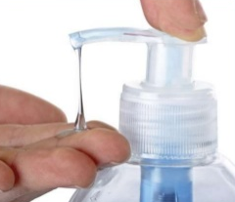


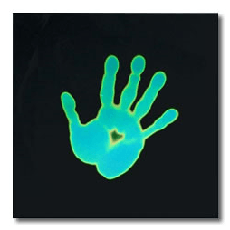
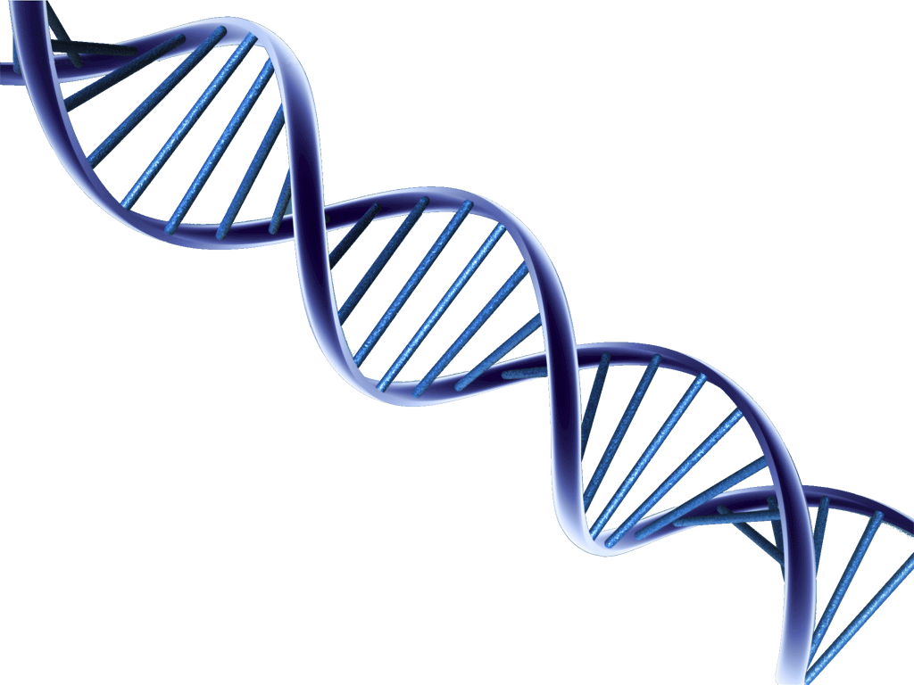

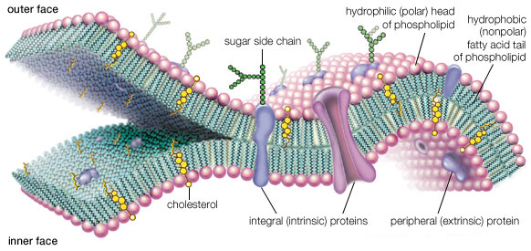

Μερικά παραδείγματα LCs
Τόσο στο φυσικό κόσμο όσο και στις τεχνολογικές εφαρμογές:

Slide 6
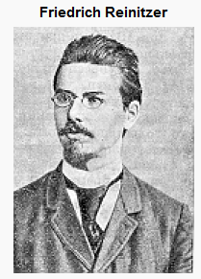
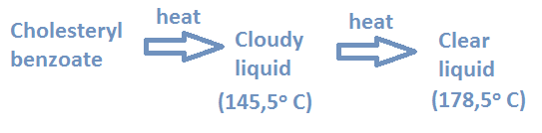
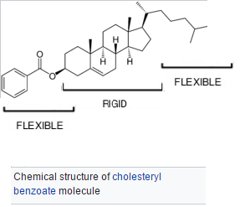
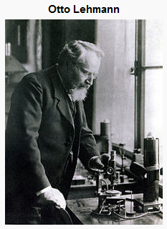
A brief history
1888: Αυστριακός βοτανολόγος Friedrich Reinitzer
Διατηρούσε ιδιότητες τόσου υγρού(ροή) όσο και κρυσταλλικού στερεού(στροφή διεύθυνσης πολωμένου φωτός)
Γερμανός φυσικός Otto Lehmann

Slide 7
Φάσεις υγρών κρυστάλλων
Η ενδιάμεση αυτή φάση χαρακτηρίζεται από το είδος της διάταξης των μορίων:
Positional order
διάταξη των μορίων σε συγκεκριμένες θέσεις
Short/ long range
Orientational order
προσανατολισμός μορίων
Ανάλογα με τις οπτικές τους ιδιότητες:
Thermotropic
Nematic
Smetic
Chiral nematic
Discotic nematic
Metalotropic
→ Lyotropic
Ανόργανα και οργανικά μόρια.
Κυρίως οργανικά μόρια!

Slide 8
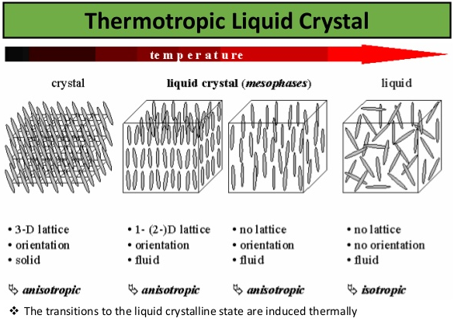
Θερμοτροπικοί υγροί κρύσταλλοι
Όταν η καθαρή ένωση θερμαίνεται
Η μετατροπή στη φάση εξαρτάται από την αλλαγή στη θερμοκρασία!
Τα θερμοτροπικά LCs περνούν από διάφορες φάσεις καθώς αλλάζει η Τ.

Slide 9
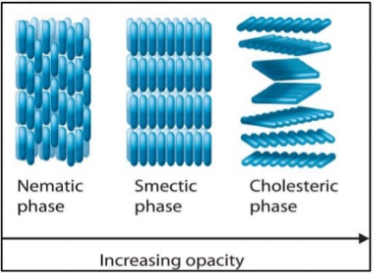
Η διευθέτηση των μορίων στις Nematic, Smetic and Cholesteric υγροκρυσταλλικές φάσεις
Smetic phase:
-Positional order
-Orientational order
liquid like within the layers
Nematic phase:
-No positional order
-Orientational order
Cholesteric phase (Chiral nematic phase):
-no positional order
-orientational order
-helical structure

Slide 10

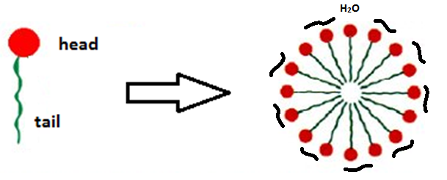
Λυοτροπικοί υγροί κρύσταλλοι
Σύστημα 2 συστατικών όπου αμφίφιλα μόρια διαλύονται σε διαλύτη
Μόρια του διαλύτη γεμίζουν το χώρο γύρω από τα μικύλλια → ρευστότητα
Οι Λυοτροπικές φάσεις εξαρτώνται από τη συγκέντρωση των μορίων εκτός από την Τ

Slide 11
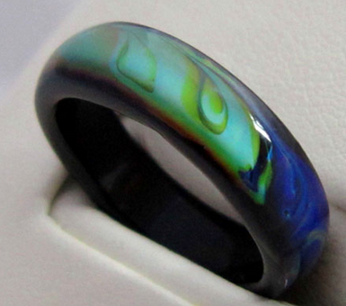
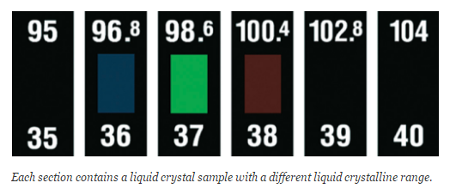
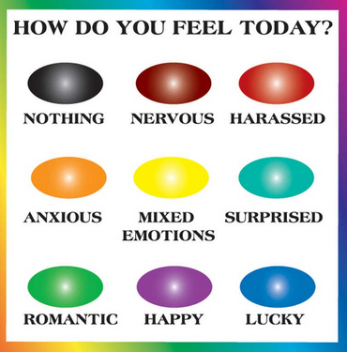
Εφαρμογές
Θερμογραφία:
Δαχτυλίδι ψυχολογικής διάθεσης
Διακυμάνσεις Τ → αλλαγές στην κρυσταλλικότητα της δομής → χρωματικές διαφορές
Θερμόμετρα

Slide 12
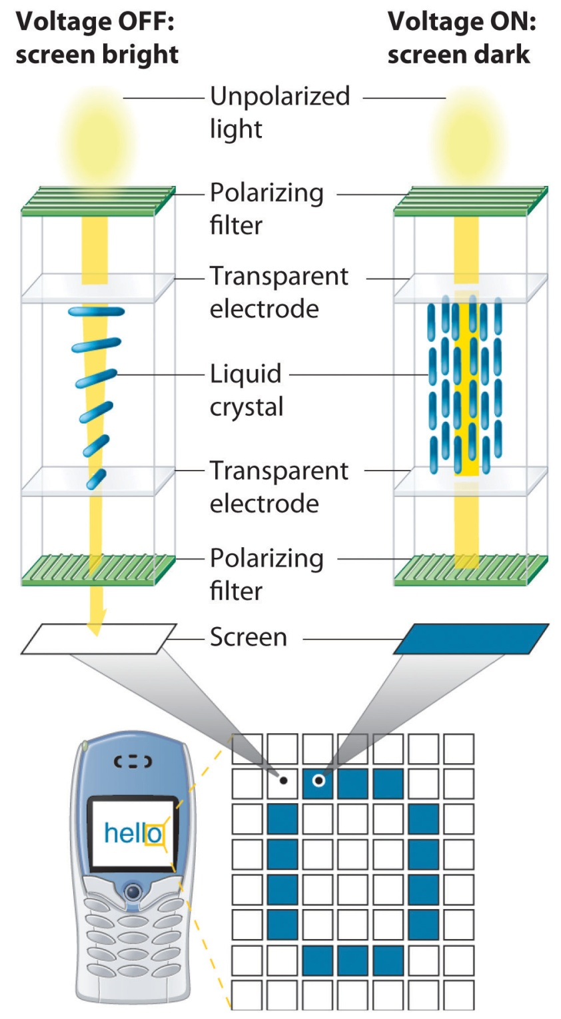


Εφαρμογές
Συστήματα απεικόνισης
Schematic Drawing of an LCD Device, Showing the Various Layers:
Ηλεκτρικό πεδίο → Αλλαγή στη διευθέτηση των μορίων → οπτικές ιδιότητες!

Slide 13

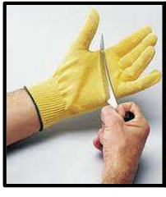
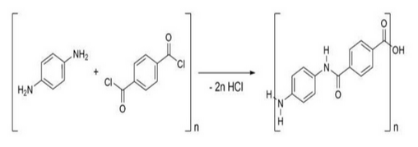
Εφαρμογές
LC polymers:
Άκαμπτα πολυμερή, μακριές αλυσίδες → Ισχυρές διαμοριακές δυνάμεις
ΥΨΗΛΗ ΑΝΤΟΧΗ!!

Slide 14
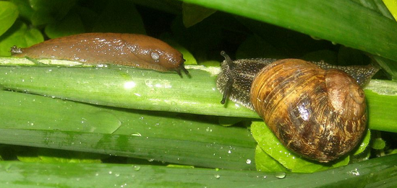
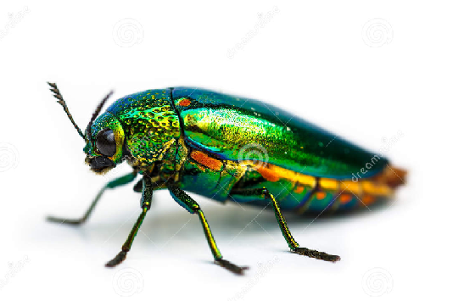
Εφαρμογές
Επίδραση των υγρών κρυστάλλων στη φύση!
Βλέννα του γυμνοσάλιαγκα:
Ρύθμιση ιξώδους ανάλογα με τις συνθήκες του περιβάλλοντος
Σκαθάρι «κόσμημα» :
Αλλαγή χρώματος λόγω ανάκλασης του φωτός όχι απορρόφησής του από χρωστικές ουσίες!

Slide 15

Βιβλιογραφία
https://www.slideshare.net/miniazeem/liquid-crystals-and-their-applications
https://www.slideshare.net/saurav9119/liquid-crystal-and-liquid-crystal-polymer
https://www.nsf.gov/news/mmg/mmg_disp.jsp?med_id=68654
https://saylordotorg.github.io/text_general-chemistry-principles-patterns-and-applications-v1.0/s15-08-liquid-crystals.html
Thermotropic Biaxial Nematic Liquid Crystals, L. A. Madsen, T. J. Dingemans, M. Nakata, and E. T. Samulski, American Physical Society, 2004
Applications of liquid crystals, G Meier, E Sackmann,
JG Grabmaier, 2012, (books.google.com)

